Slide 1
ОБОБЩАЮЩИЙ УРОК ПО ТЕМЕ
«НАСЕЛЕНИЕ»
Егоркина Галина Константиновна,
учитель географии
МБОУ СОШ №4 им.Нисанова Х.Д.
г.Пролетарска Ростовской области

Slide 2

Станция № 1 «Что такое, кто такой»
5 БАЛЛОВ
Станция №2 «Картографическая»
5 БАЛЛОВ
КОМАНДА-ПОБЕДИТЕЛЬ
ОЦЕНКА
Станция №3 «Аналитическая»
5 БАЛЛОВ
5 БАЛЛОВ
«5»
Станция №4 «Народная»
5 БАЛЛОВ
ОТВЕТ С МЕСТА
Станция №5 «Статистическая»
1 БАЛЛ
5 БАЛЛОВ

Slide 3

Станция № 1
«ЧТО ТАКОЕ, КТО ТАКОЙ»

Slide 4
 |  |  |  |  |  |  |  |  | Р
 |  |  |  |  |  |  |  |  | О
 |  |  |  |  |  |  |  |  | С
 |  |  |  |  |  |  |  |  | С
 |  |  |  |  |  |  |  |  | И
 |  |  |  |  |  |  |  |  | Я

Slide 5
Карточка для команды 1 142 млн. город иммиграция | Карточка для команды 2 11 городов урбанизация ремиграция | Карточка для команды 3 9 место естественный прирост эмиграция
Карточка для команды 4 2010 год Индоевропей- ская Поселок городского типа | Карточка для команды 5 2 города Агломерация Депортация

Slide 6

Станция №2
«Картографическая»

Slide 7
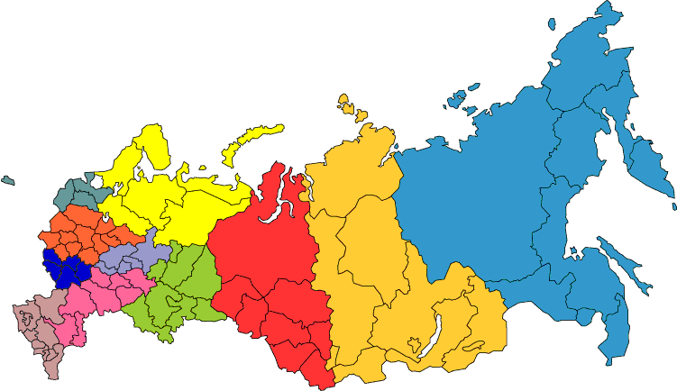
ОПРЕДЕЛИТЬ НАЗВАНИЕ СУБЪЕКТОВ РФ, УКАЗАННЫХ НА КАРТЕ, ИХ СТОЛИЦЫ.
В КАКОМ ИЗ УКАЗАННЫХ СУБЪЕКТОВ НАИБОЛЬШАЯ ЧИСЛЕННОСТЬ НАСЕЛЕНИЯ, В КАКОМ – НАИМЕНЬШАЯ?
9
2
4
3
10
8
1
5
6
7

Slide 8
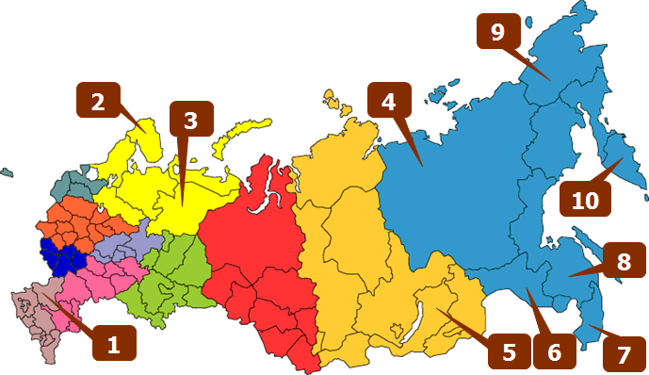
Ростовская обл., Ростов-на-Дону- наибольшая
Мурманская обл., Мурманск
Республика Коми, Сыктывкар
Республика Саха (Якутия), Якутск- наименьшая
Республика Бурятия, Улан-Удэ
Амурская обл., Благовещенск
Приморский край, Владивосток
Хабаровский край, Хабаровск
Чукотский АО, Анадырь - наименьшая
Камчатский край, Петропавловск-Камчатский

Slide 9

Станция №3
«Аналитическая»

Slide 10
НАЗОВИТЕ:
РЕСПУБЛИКУ С НАИБОЛЬШЕЙ ПЛОЩАДЬЮ;
РЕСПУБЛИКУ С НАИБОЛЬШЕЙ ЧИСЛЕННОСТЬЮ НАСЕЛЕНИЯ;
РЕСПУБЛИКУ С НАИБОЛЬШИМ УРОВНЕМ УРБАНИЗАЦИИ;
РЕСПУБЛИКУ С НАИБОЛЬШЕЙ ПЛОТНОСТЬЮ НАСЕЛЕНИЯ;
РЕСПУБЛИКУ С НАИБОЛЬШЕЙ ДОЛЕЙ КОРЕННОГО И РУССКОГО НАСЕЛЕНИЯ.
Республика | Площадь, тыс. км² | Населе- ние в 2000г., тыс. жителей | Доля городс- кого населения | Плотность населения, чел./км² | Доля населения в %
 |  |  |  |  | коренная националь- ность | Русс- кие
Дагестан | 50,3 | 2120 | 40,7 | 38 | 80,2 | 9,2
Тыва | 170,5 | 311 | 47,5 | 1,8 | 64 | 32
Якутия (Саха) | 3103,2 | 1000 | 64 | 0,3 | 33 | 50,3
Башкортостан | 143,6 | 4110 | 65 | 28,2 | 21 | 39
Северная Осетия (Алания) | 8,0 | 662,7 | 68 | 87 | 53,0 | 29,9
Коми | 415,9 | 1151,4 | 75 | 3 | 23 | 58
Карелия | 172,4 | 712 | 74 | 4,6 | 10 | 74
Хакасия | 61,9 | 581 | 71 | 9,4 | 11,1 | 79,5

Slide 11

Станция №4
«Народная»

Slide 12
1.Самый многочисленный народ России (русские) относится к языковой семье:
а) алтайской; б) индоевропейской; в) уральской.
2. В славянскую группу вместе с русскими входят…
а) украинцы; б) карелы; в) белорусы.
3. Второй по численности народ России – это…
а) украинцы; б) башкиры; в) татары.
4. Единственный народ в Европейской части России, исповедующий буддизм, - это…
а) буряты; б) калмыки; в) коми.
5. Выберите народ Северного Кавказа, исповедующий православие:
а) дагестанцы; б) чеченцы; в) осетины.
1б, 2ав, 3в, 4б, 5в.

Slide 13

Станция №5
«Статистическая»

Slide 14
ПОДПИШИТЕ НАЗВАНИЯ ТРЁХ КРУПНЕЙШИХ НАРОДОВ, ПРОЖИВАЮЩИХ В РОССИИ. К КАКИМ ЯЗЫКОВЫМ СЕМЬЯМ ОНИ ОТНОСЯТСЯ?
НАРОДЫ ПРОЖИВАЮЩИЕ НА ТЕРРИТОРИИ РОССИИ, ИСПОВЕДУЮТ РАЗНЫЕ РЕЛИГИИ. ПЕРЕЧИСЛИТЕ ОСНОВНЫЕ ИЗ ЭТИХ РЕЛИГИЙ И ИСПОВЕДУЮЩИЕ ИХ НАРОДЫ.
Русские
120 млн. ?
5,5 млн. ?
4,4 млн. ?
Христианство

Slide 15
ДОПОЛНИТЕ СХЕМУ
«ГОРОДА МИЛЛИОНЕРЫ»

Slide 16
В КАКОМ ИЗ ПЕРЕЧИСЛЕННЫХ РЕГИОНОВ НАБЛЮДАЕТСЯ САМЫЙ ВЫСОКИЙ ПРОЦЕНТ УРБАНИЗАЦИИ НАСЕЛЕНИЯ?
ОПРЕДЕЛИТЕ СРЕДНЮЮ ПЛОТНОСТЬ НАСЕЛЕНИЯ В БРЯНСКОЙ ОБЛАСТИ В 1989 ГОДУ.
ОТВЕТ ОКРУГЛИТЕ ДО ДЕСЯТЫХ И ЗАПИШИТЕ ЦИФРАМИ.
Регион | Площадь территории, тыс.км² | Численность населения по годам, тыс. чел
 |  | Всего |  | городского, 2002 г., % | сельского, 2002., %
 |  | 1989 | 2002
Брянская область | 35 | 1470,1 | 1378,9 | 68 | 32
Краснодарский край | 76 | 4620,9 | 5130 | 53 | 47
Новгородская область | 55,3 | 751,6 | 694,7 | 70 | 30
Республика Марий Эл | 23 | 749,3 | 729,1 | 63 | 37
НОВГОРОДСКАЯ; 42.

Slide 17
ПОДВЕДЕМ ИТОГИ
Станция № 1 «Что такое, кто такой»
5 БАЛЛОВ
Станция №2 «Картографическая»
5 БАЛЛОВ
КОМАНДА-ПОБЕДИТЕЛЬ
ОЦЕНКА
Станция №3 «Аналитическая»
5 БАЛЛОВ
5 БАЛЛОВ
«5»
Станция №4 «Народная»
5 БАЛЛОВ
ОТВЕТ С МЕСТА
Станция №5 «Статистическая»
1 БАЛЛ
5 БАЛЛОВ

